Slide 1
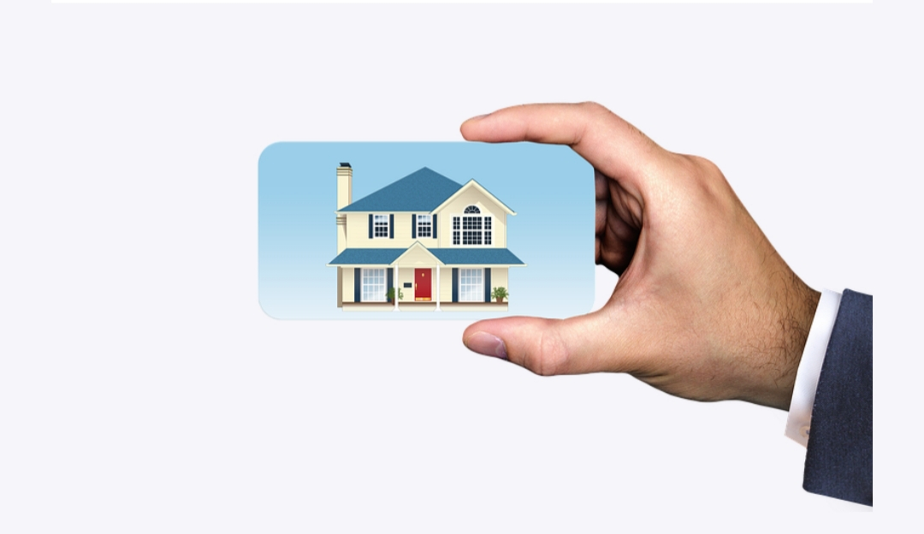
সবাইকে অভিনন্দন

Slide 2
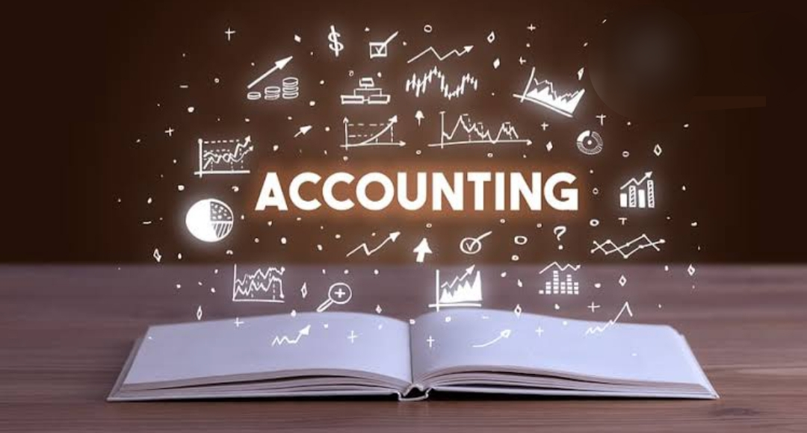
পরিচিতি
শিক্ষক
পাঠ
মোঃ আলামিন
সহঃশিক্ষক (ব্যবসায় শিক্ষা)
সাতক্ষীরা আঃ করিম বালিকা মাধ্যমিক বিদ্যালয়।সাতক্ষীরা
📝হিসাববিজ্ঞান ।
📝হিসাব সমীকরণ ।

Slide 3
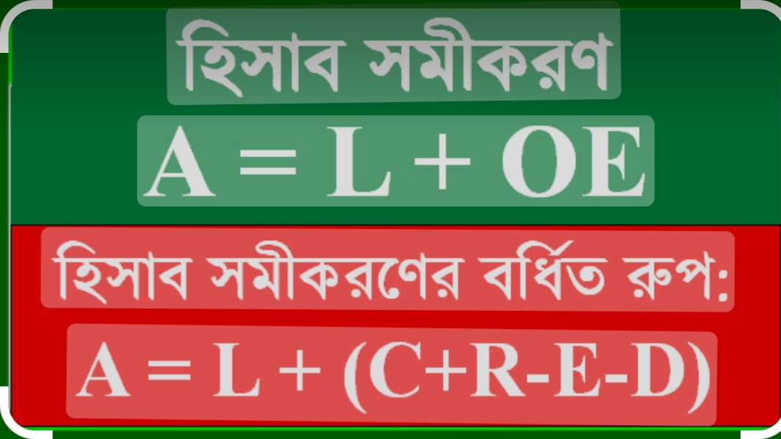
পাঠ শিরোনাম
◾হিসাব সমীকরণ ◾

Slide 4
শিক্ষার্থীরা পাঠ শেষে জানতে পারবে-
০১.হিসাব সমীকরণের ধারণা ব্যাখ্যা করতে পারবে।
০২.হিসাব সমীকরণ বিশ্লেষণ করতে পারবে।
০৩.লেনদেনসমূহ হিসাব সমীকরণে কিভাবে প্রভাব বিস্তার করে তা ব্যাখ্যা করতে পারবে।

Slide 5
হিসাব সমীকরণঃ কোন প্রতিষ্ঠানের একটি নির্দিষ্ট সময়ের মোট সম্পদের পরিমাণ,মালিকানা স্বত্ব ও বহির্দায়ের সমান হবে।যে সমীকরণের মাধ্যমে এই সমতা প্রমাণ করা হয়,তাকেই হিসাব সমীকরণ বলে।
হিসাবশাস্ত্রবিদগণ হিসাব সমীকরণ ( সম্পদ = দায় + মালিকানা স্বত্ব) - এর উপাদানগুলোর পরিবর্তনকারী ঘটনাকে লেনদেন বলে আখ্যায়িত করেছেন।

Slide 6
হিসাব সমীকরণটি নিন্মরুপঃ সম্পদ = দায়+মালিকানা স্বত্ব। A = L + E
হিসাব সমীকরণের বর্ধিত রুপঃ
সম্পদ = দায় + (মূলধন+আয়-খরচ-উত্তোলন)
A = L + (C +R – Ex –D)

Slide 7
হিসাব সমীকরণে লেনদেনের প্রভাব- ০১. বিভিন্ন ধরনের সম্পদ ও দায় নিয়ে কারবার/ব্যবস্যা শুরু করলে,সম্পদ ও দায় সমূহ নিজ নিজ কলামে বসবে এবং সম্পদ থেকে দায় বাদ দিয়ে যা অবশিষ্ট থাকবে তা মূলধন কলামে বসবে।
০২.নগদে যেকোন সম্পদ ক্রয় করলে, সম্পদ বৃদ্ধি ও সম্পদ হ্রাস।
০৩.বাঁকীতে যেকোন সম্পদ ক্রয় করলে,সম্পদ বৃদ্ধি ও দায় বৃদ্ধি।
০৪.নগদে যেকোন সম্পদ বিক্রয় করলে, সম্পদ বৃদ্ধি ও সম্পদ হ্রাস।
০৫. বাঁকীতে যেকোন সম্পদ বিক্রয় করলে, সম্পদ বৃদ্ধি ও সম্পদ হ্রাস।

Slide 8
০৬. যেকোন ব্যয় হলেই,মূলধন হ্রাস তবে ব্যয় নগদে হলে নগদ হ্রাস, বাঁকীতে হলে দায় বৃদ্ধি। ০৭.যেকোন আয় হলেই, মূলধন বৃদ্ধি তবে আয় নগদে হলে নগদ বৃদ্ধি, বাঁকীতে হলে দেনাদার/প্রাপ্য হিসাব বৃদ্ধি।
০৮.যেকোন ব্যয় বকেয়া/অনাদায়ী থাকলে, মূলধন হ্রাস ও দায় বৃদ্ধি।
০৯.যেকোন আয় বকেয়া/অনাদায়ী থাকলে, মূলধন বৃদ্ধি ও দেনদার বৃদ্ধি।

Slide 9
একক কাজঃ
👉 হিসাব সমীকরণ বলতে কি বোঝায়। ।
⏰সময়-৪ মিনিট।

Slide 10
জোড়ায় কাজঃ
👉 হিসাব সমীকরণের সংক্ষিপ্ত ও পূর্ণাঙ্গ রুপটি লিখ।
⏰ সময়- ৬ মিনিট।

Slide 11
দলীয়/দলগত কাজঃ
👉পাঠ্য বইয়ের সৃজনশীল ০১ নং প্রশ্নটির সমাধান কর।
⏰ সময় -১০ মিনিট।

Slide 12
মূল্যায়নঃ
✍️ হিসাব সমীকরণ বলতে কি বোঝায়।
✍️ হিসাব সমীকরণের কয়টি উপাদান আছে।
✍️ মালিকানা স্বত্বের মধ্যে কয়টি উপাদান আছে।।

Slide 13
বাড়ির কাজ
পাঠ্য বইয়ের সৃজনশীল ০২ নং প্রশ্নের সমাধান করবে।।

Slide 14
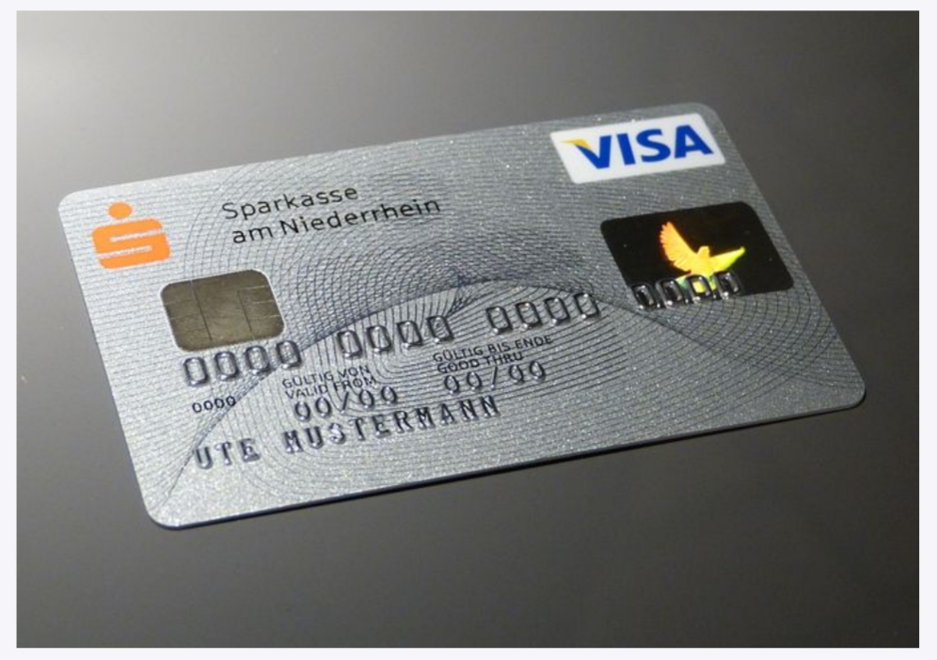
ধন্যবাদ

